Slide 1

Algoritmos de Alta Performance
Tabela Hash
INTRODUÇÃO
DEFINIÇÃO
FUNÇÃO DE HASHING
HASHING PERFEITO
HASHING IMPERFEITO
Prof. Sérgio Ricardo Rota pf0112@fiap.com.br www.fiap.com.br

Slide 2
Introdução
Uma tabela de dispersão (tabela de espalhamento ou tabela hash) é uma estrutura de dados que associa chaves de pesquisa a valores. Seu objetivo é, a partir de uma chave simples, fazer uma busca rápida e obter o valor desejado.
2

Slide 3
Introdução
Os métodos de pesquisa tradicionais buscam informações com base na comparação de suas chaves.
Algoritmos mais eficientes armazenam os elementos em ordem para agilizar a busca pelas informações (busca binária). Apesar disso, a complexidade depende do elemento buscado:
complexidade (melhor caso): Ο(1)
complexidade (caso médio): Ο(log n)
3

Slide 4

Introdução
Índices em vetores são utilizados para acessar informações. Contudo, e se for necessário acessar uma informação de um determinado conteúdo (e não de uma determinada posição)?
Em qual posição está “Marie Curie”?
Será necessário procurá-la...
4

Slide 5
Introdução
Através de uma tabela hash é possível encontrar qualquer chave gastando-se, em média, a mesma quantidade de tempo.
Isto porque parte da informação poderia ser utilizada na busca.
5

Slide 6
Definição
• Tabela hash é uma generalização da noção mais simples de um arranjo comum, sendo uma estrutura de dados do tipo dicionário
• Dicionários são estruturas especializadas em prover as operações de inserir, pesquisar e remover.
• A ideia básica de uma tabela hash é utilizar uma função, aplicada sobre parte da informação (chave), para retornar o índice onde a informação está armazenada.
• Esta função que mapeia a chave para um índice de um
arranjo é chamada de função de hashing.
6

Slide 7
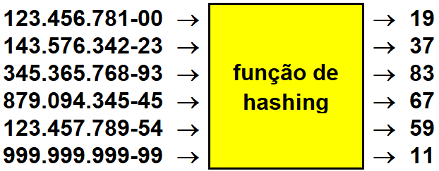
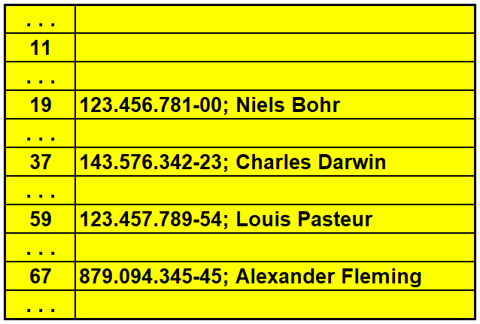
tabela hash
7

Slide 8
Função de Hashing
A função de hashing é responsável por gerar um índice a partir de uma determinada chave.
O ideal é que a função forneça índices únicos para o conjunto das chaves de entrada possíveis:
• sem colisões
• fácil de computar
• uniforme (todos as posições da tabela sejam igualmente utilizadas)
8

Slide 9
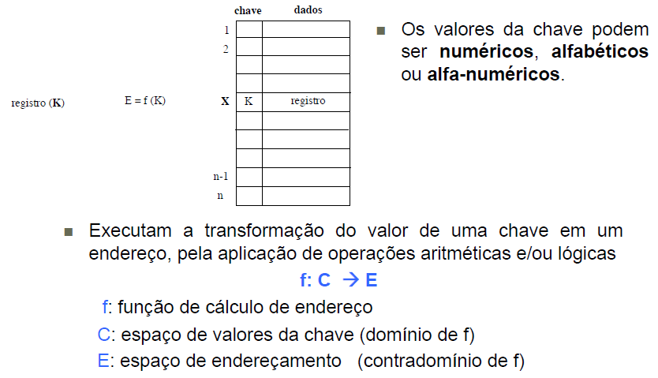
Função de Hashing
9

Slide 10
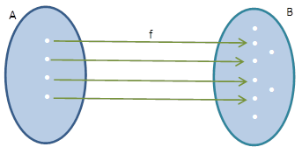

Hashing Perfeito
Para quaisquer chaves x e y diferentes e pertencentes a A, a função utilizada fornece saídas diferentes.
função injetora
função bijetora
10

Slide 11
Hashing Perfeito
Um exemplo de hashing perfeito é o armazenamento de alunos de uma determinada turma de um curso específico, no qual cada aluno é identificado unicamente pela sua matrícula.
Para permitir um acesso a qualquer aluno em ordem constante, pode-se usar o número de matrícula do aluno como sendo o índice de um vetor.
Contudo, considerando-se um número de matrícula composto por 7 dígitos, será necessário dimensionar um vetor com 10 MILHÕES de elementos (de 0000000 a 9999999).
11

Slide 12
Hashing Perfeito
Para economizar espaço de armazenamento, pode-se identificar as partes significativas da chave:
19 1 11 37 – 5
__ _ __ __
chamada do aluno
código do curso
período do curso
ano de ingresso
12

Slide 13
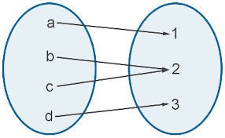
Hashing Imperfeito
Existem chaves x e y diferentes e pertencentes a A, onde a função utilizada fornece saídas iguais.
função sobrejetora
13

Slide 14
Hashing Imperfeito
Quando duas ou mais chaves geram o mesmo endereço na tabela hash, tem-se uma colisão.
As principais causas da colisão são:
• Geralmente, o número N de chaves possíveis é muito maior que o número m de posições disponíveis na tabela hash.
• Não há como garantir que as funções de hashing possuam um bom potencial de distribuição (espalhamento).
14

Slide 15
Hashing Imperfeito
Para solucionar esta situação, cada posição na tabela hash aponta para uma lista encadeada.
Assim, colisões geram uma nova entrada em uma lista encadeada.
15

Slide 16
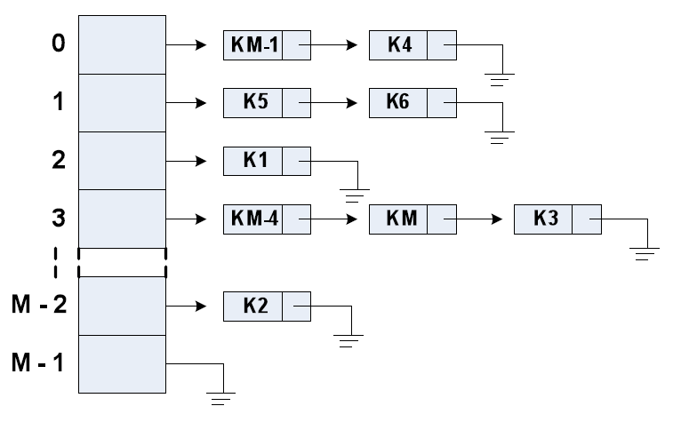
Hashing Imperfeito
16

